Slide 1


Slide 2


Demonstration of sorting algorithms on array

Slide 3

Phần 1: Phân công nhiệm vụ
Phạm Tuấn Minh: Class diagram (60%), Giao diện input, Slide (20%), Fix bug
Nguyễn Đức Minh: Class diagram (20%), Cài đặt package SortAlgorithm (40%) , Slide (40%)
Nguyễn Tuấn Minh: Class diagram (20%), Cài đặt package SortAlgorithm (40%) , Slide (40%)
Trần Đại Quang Minh: Use case( 50%), Báo cáo(50%), Giao diện Menu (50%), Cài đặt packet SortAlgorithm (10%)
Nguyễn Nhật Minh: Use case(50%),Báo cáo(50%), Giao diện Menu (50%), Cài đặt packet SortAlgorithm (10%)
4

Slide 4




Phần 2: Phát biểu vấn đề
Trình diễn thuật toán sắp xếp trên mảng
Trình diễn 3 thuật toán
sắp xếp cơ bản:
Bubble sort
Quick sort
Insertion sort
5

Slide 5
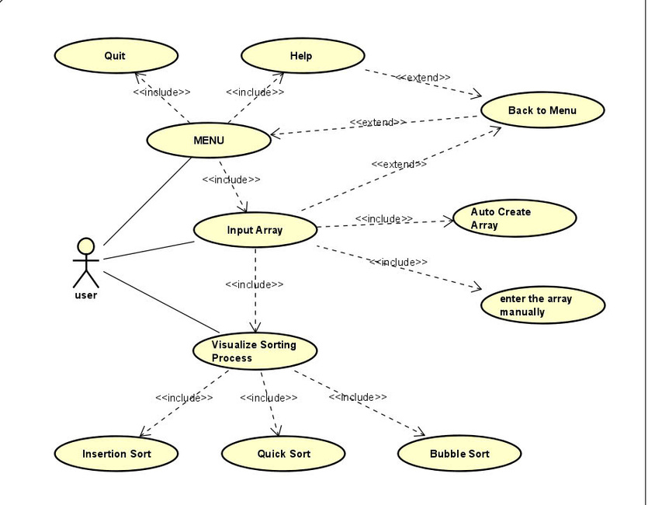
Phần 3: Sơ đồ use case
4

Slide 6
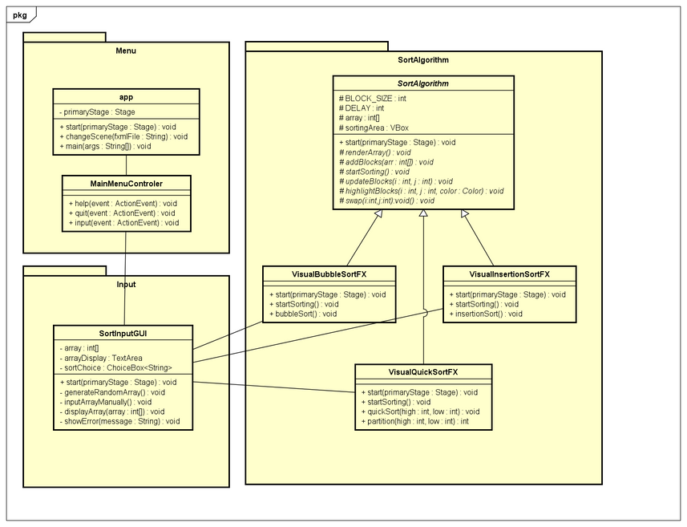
Phần 4: Sơ đồ class diagram
4.1. Sơ đồ tổng quát
5

Slide 7
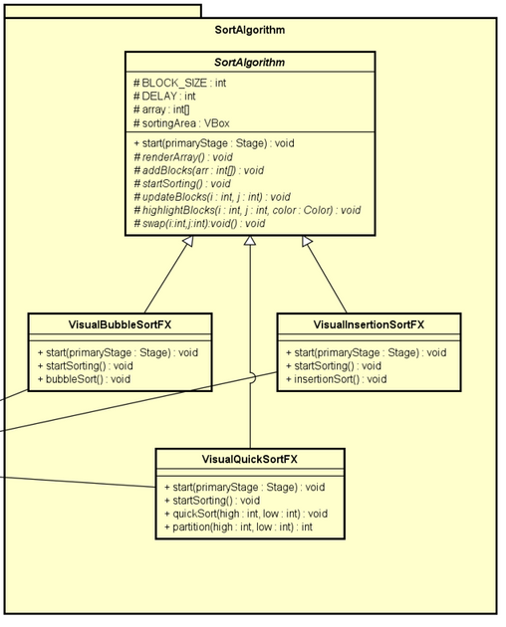
Phần 4: Sơ đồ class diagram
4.2. Sơ đồ lớp SortAlgorithm
5

Slide 8
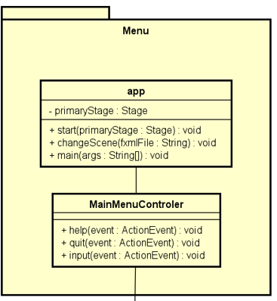
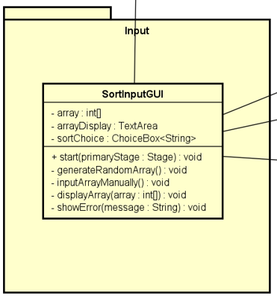
Phần 5: Kĩ thuật OOP áp dụng trong Project
5.1. Đóng gói (Encapsulation):
Bảo vệ dữ liệu:Mảng array và vùng hiển thị arrayDisplay trong lớp SortInputGUI được đóng gói, tránh việc truy cập trực tiếp từ bên ngoài. Các phương thức như generateRandomArray() và inputArrayManually() quản lý và thay đổi mảng, bảo vệ dữ liệu.
Đóng gói hành vi:Hành vi như tạo mảng ngẫu nhiên hoặc nhập mảng thủ công được đóng gói trong các phương thức, giúp người dùng chỉ cần sử dụng chức năng mà không cần biết chi tiết cách thức.
5

Slide 9
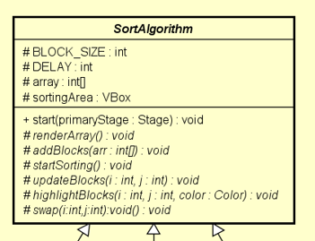
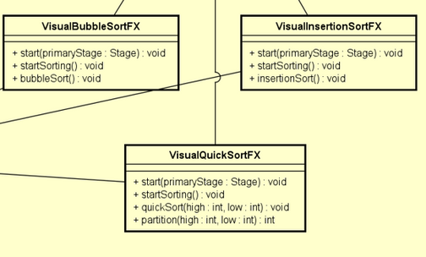
Phần 5: Kĩ thuật OOP áp dụng trong Project
5.2. Kế thừa (Inheritance):
Tái sử dụng mã:Các lớp VisualBubbleSortFX, VisualInsertionSortFX, và VisualQuickSortFX có thể kế thừa từ lớp SortAlgorithm, tái sử dụng các phương thức chung như start() mà không phải viết lại mã cho từng thuật toán.
Mở rộng dễ dàng:Việc kế thừa giúp mở rộng mã mà không thay đổi lớp SortInputGUI. Thêm thuật toán mới chỉ cần tạo lớp mới kế thừa từ SortAlgorithm, giúp giao diện người dùng không cần thay đổi.
5

Slide 10
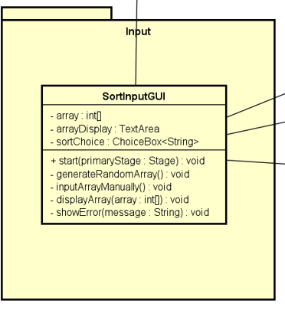
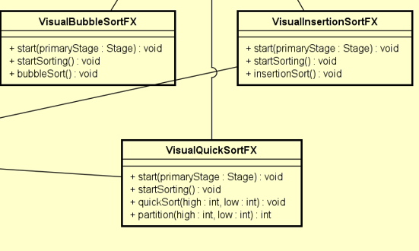
Phần 5: Kĩ thuật OOP áp dụng trong Project
5.3. Đa hình (Polymorphism):
Thay đổi hành vi đối tượng: Đa hình được thể hiện khi người dùng chọn thuật toán sắp xếp. Các đối tượng thuật toán sẽ sử dụng phương thức start() để thực hiện thuật toán, nhưng hành vi sẽ khác nhau tùy thuộc vào thuật toán chọn.
Đa hình trong GUI:Các đối tượng thuật toán có hành vi khác nhau khi gọi phương thức start(), giúp tăng tính linh hoạt và không cần thay đổi mã trong giao diện người dùng.
5

Slide 11
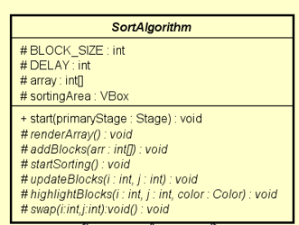
Phần 5: Kĩ thuật OOP áp dụng trong Project
5.4.Trừu tượng (Abstraction):
Che giấu chi tiết thực hiện:Các chi tiết thuật toán như Bubble Sort, Insertion Sort, và Quick Sort được ẩn trong các lớp như VisualBubbleSortFX, người dùng chỉ cần chọn thuật toán.
Giao diện rõ ràng:Lớp SortInputGUI cung cấp giao diện rõ ràng để người dùng nhập mảng và chọn thuật toán mà không cần biết các chi tiết nội bộ của các thuật toán.
5

Slide 12
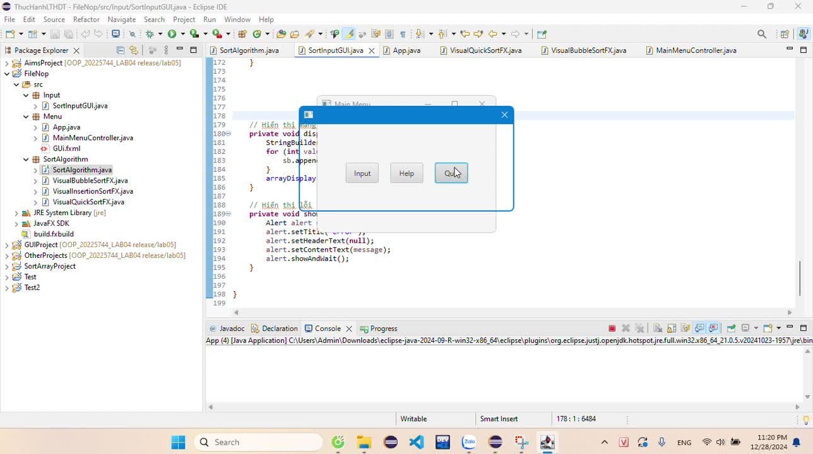
Phần 6: Demo
5

Slide 13

Thank
you!
8

